Slide 1
Praktiskas apmācības lauksaimniekiem un veterinārārstiem.
Jauni veidi, kā apkarot antimikrobiālo rezistenci

Slide 2
Veiksmīga sadarbība – veterinārārsts un cūkkopības uzņēmuma
Īpašnieks
SIA “Gaižēni”
Direktors Alekss Rasmussen
Veterinārārste Iveta Rundele

Slide 3
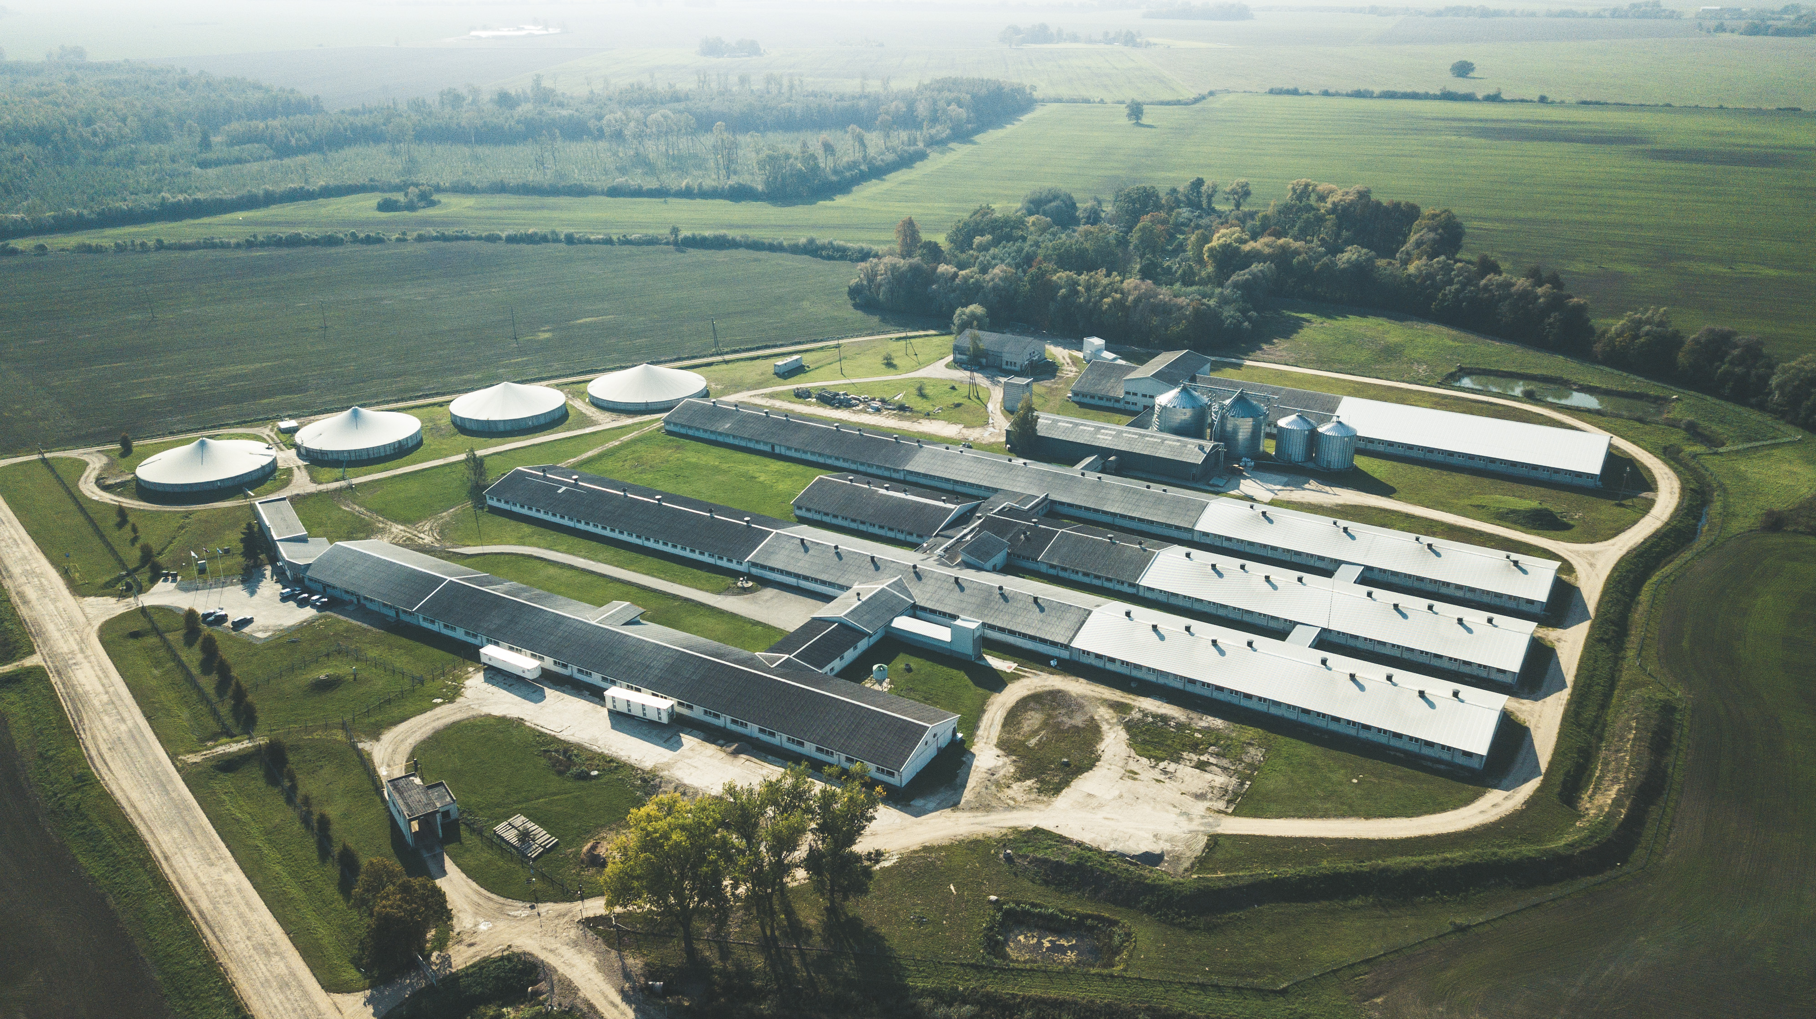

Slide 4
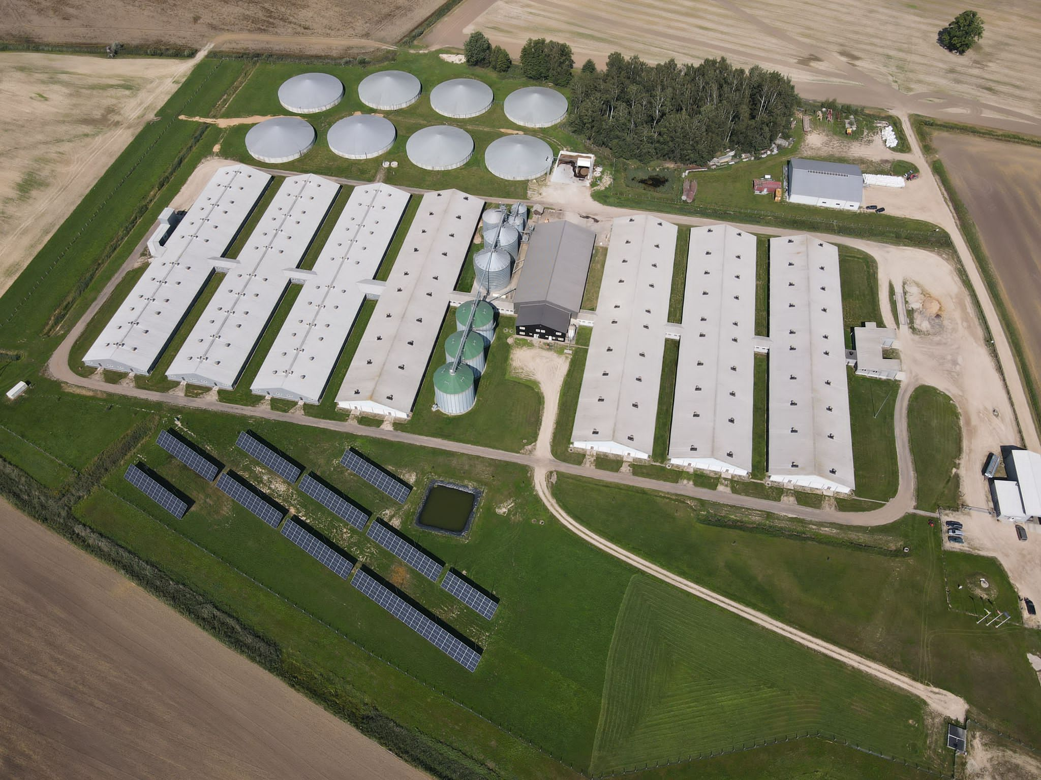

Slide 5
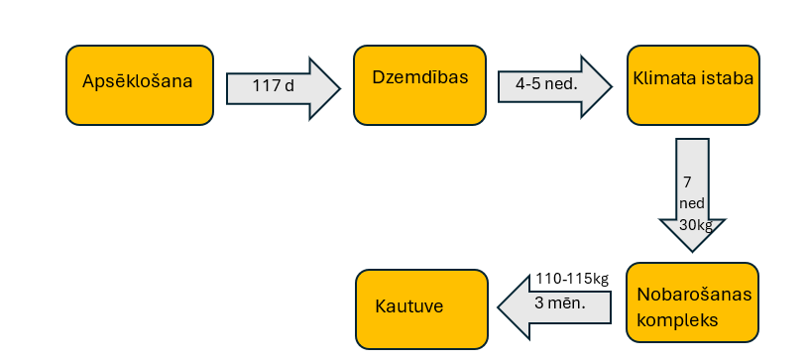
Saimniecības profils
Pilna cikla ražošana

Slide 6
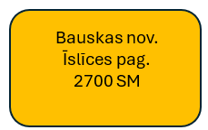
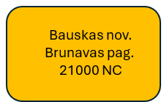
Uzņēmuma četras novietnes
530 SM
2650 SM
Ganāmpulka atražošanu nodrošina uzņēmums pats :
Pamatā trīs šķirnes - Jorkšīras, Landrases un Djurokas.
Vaislas novietnē tiek veikti šķirņu krustojumi.

Slide 7
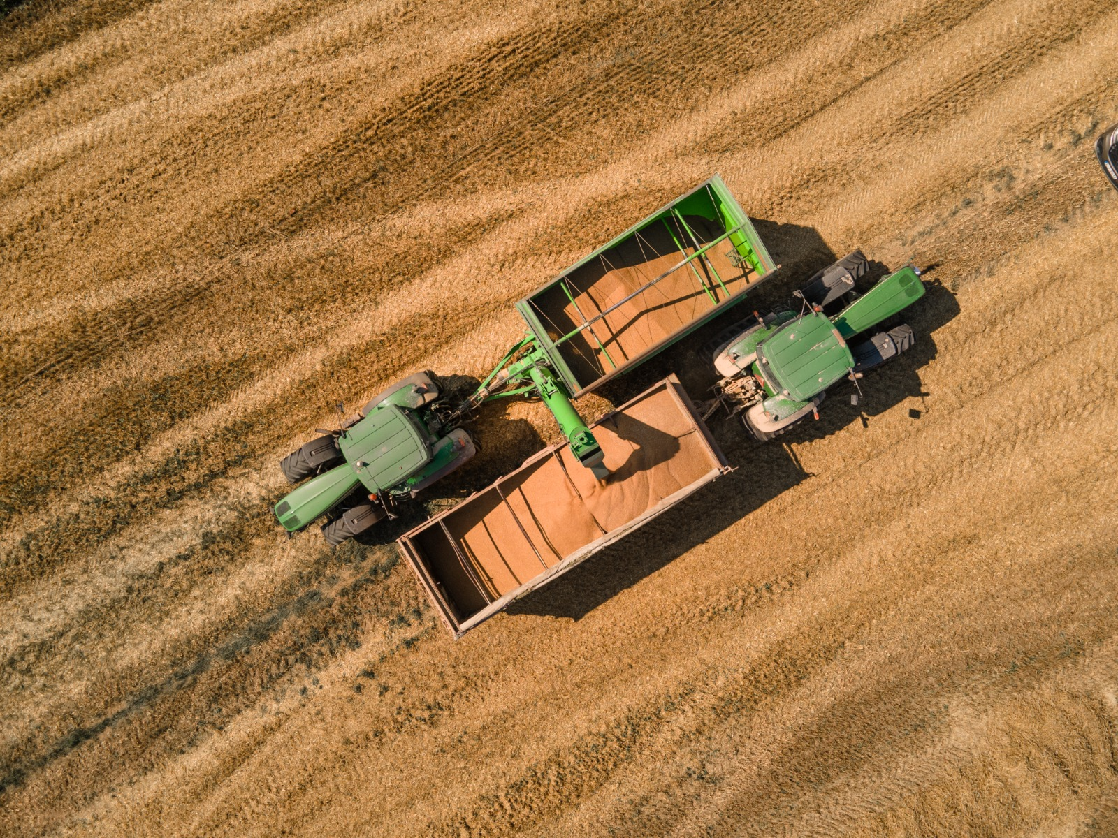
Augkopība
⅓ barībai nepieciešamo izejvielu uzņēmums izaudzē pats
Apmēram 1000 ha Cēsīs
600 ha Bauskā
Uzņēmums pats audzē arī pākšaugus, lai samazinātu sojas izmantošanu
Notes:
Barības ražotne ir reģistrēta PVD barības rožošans reģistrā

Slide 8
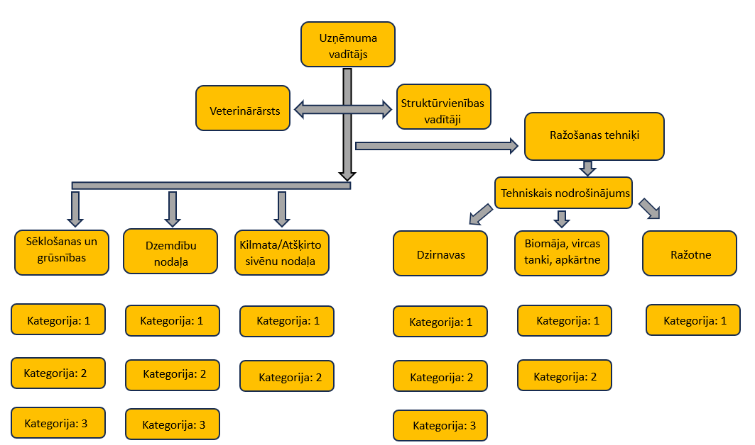
Organizācijas shēmas pamatprincips

Slide 9
Minimālās prasības, lai mazinātu antimikrobiālās rezistences risku cūkkopībā
Biodrošība;
Infekcijas slimību uzraudzība;
Ievesto dzīvnieku karantinēšana;
Ganāmpulka veselības statuss un tā pārvaldība;
Efektīvas, antibiotiku brīvas barības piedevas;
Augsta ēku higiēna, apvienojumā ar konkrētai saimniecībai un saimniekošanas veidam izstrādātu slimību kontroles plānu un stingru biodrošību;
Labi izstrādāta vakcinācijas programma (pielāgota konkrētajiem apstākļiem);
Augstas kvalitātes novietnes vide, un minimizēti stresa faktori cūkām, labturības prasību nodrošinājums;
Pilnvērtīga barības bāze, kas ņem vērā sastāvdaļu funkcionālās īpašības;
Augsta sivēnmāšu, zīdējsivēnu un atšķirto sivēnu kopšanas, higiēnas un veterinārās aprūpes kvalitāte;
Viss pilns/viss tukšs cūku audzēšanas stratēģija.

Slide 10
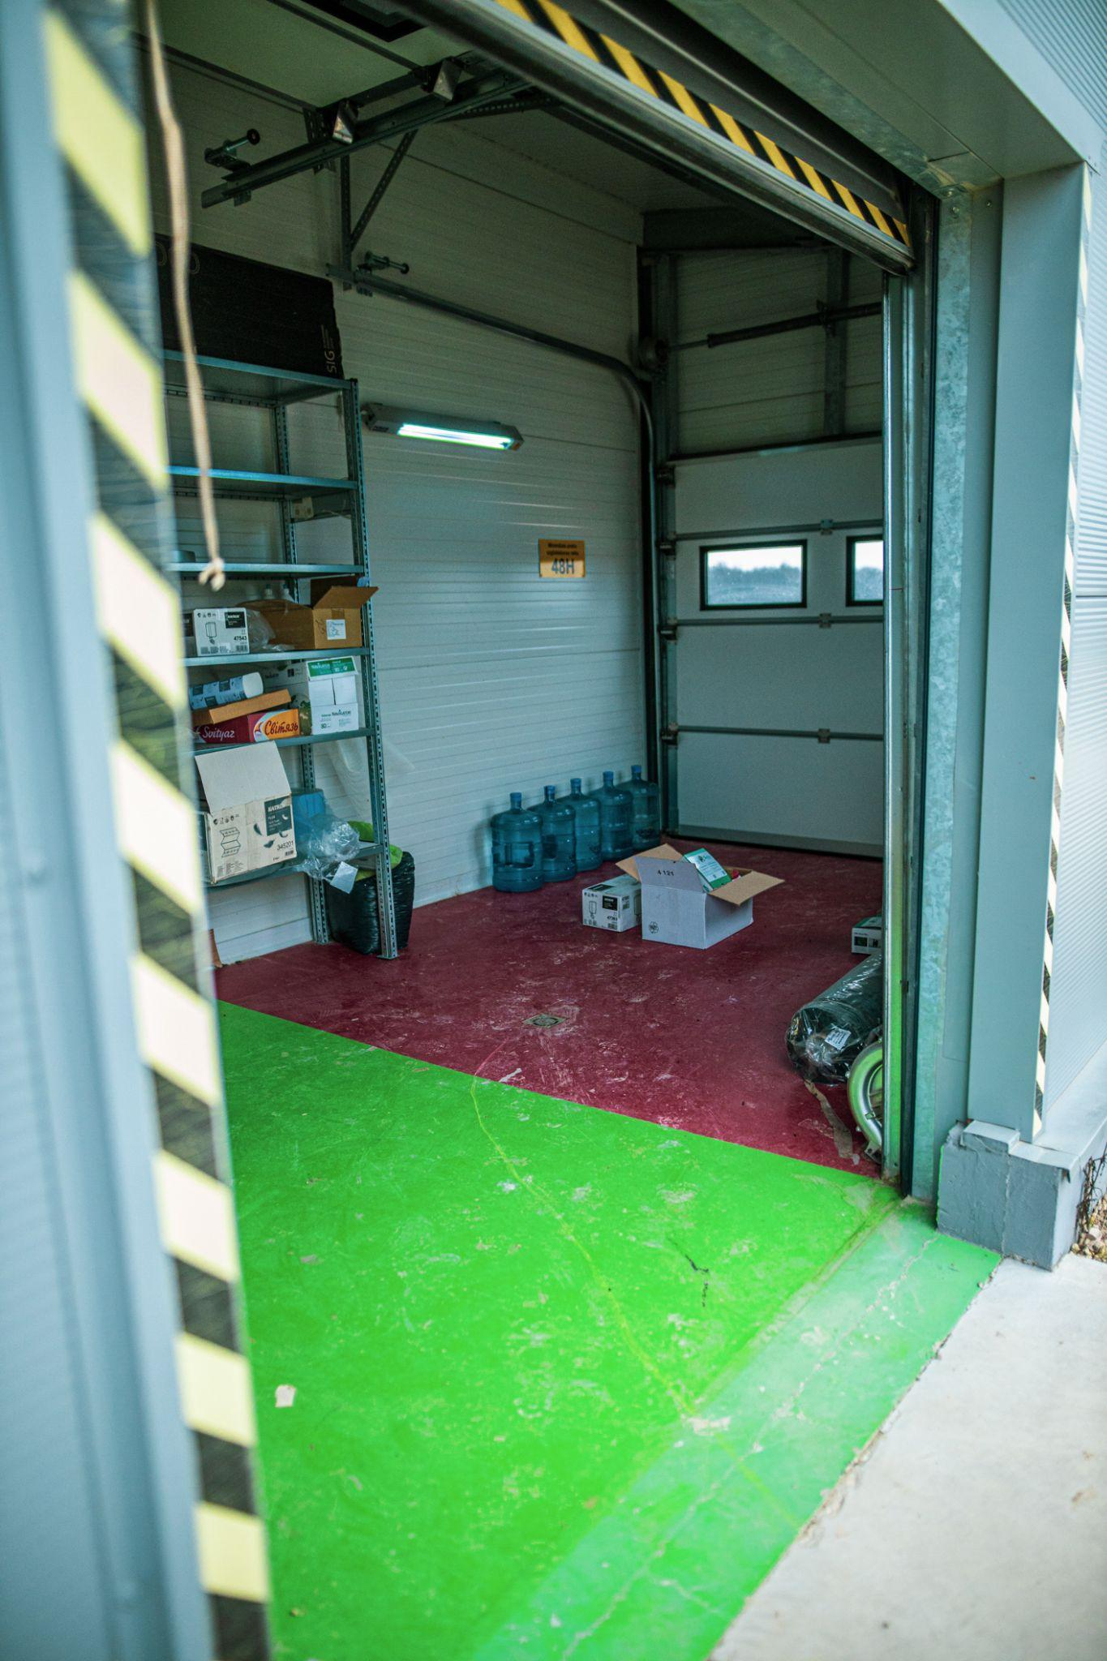
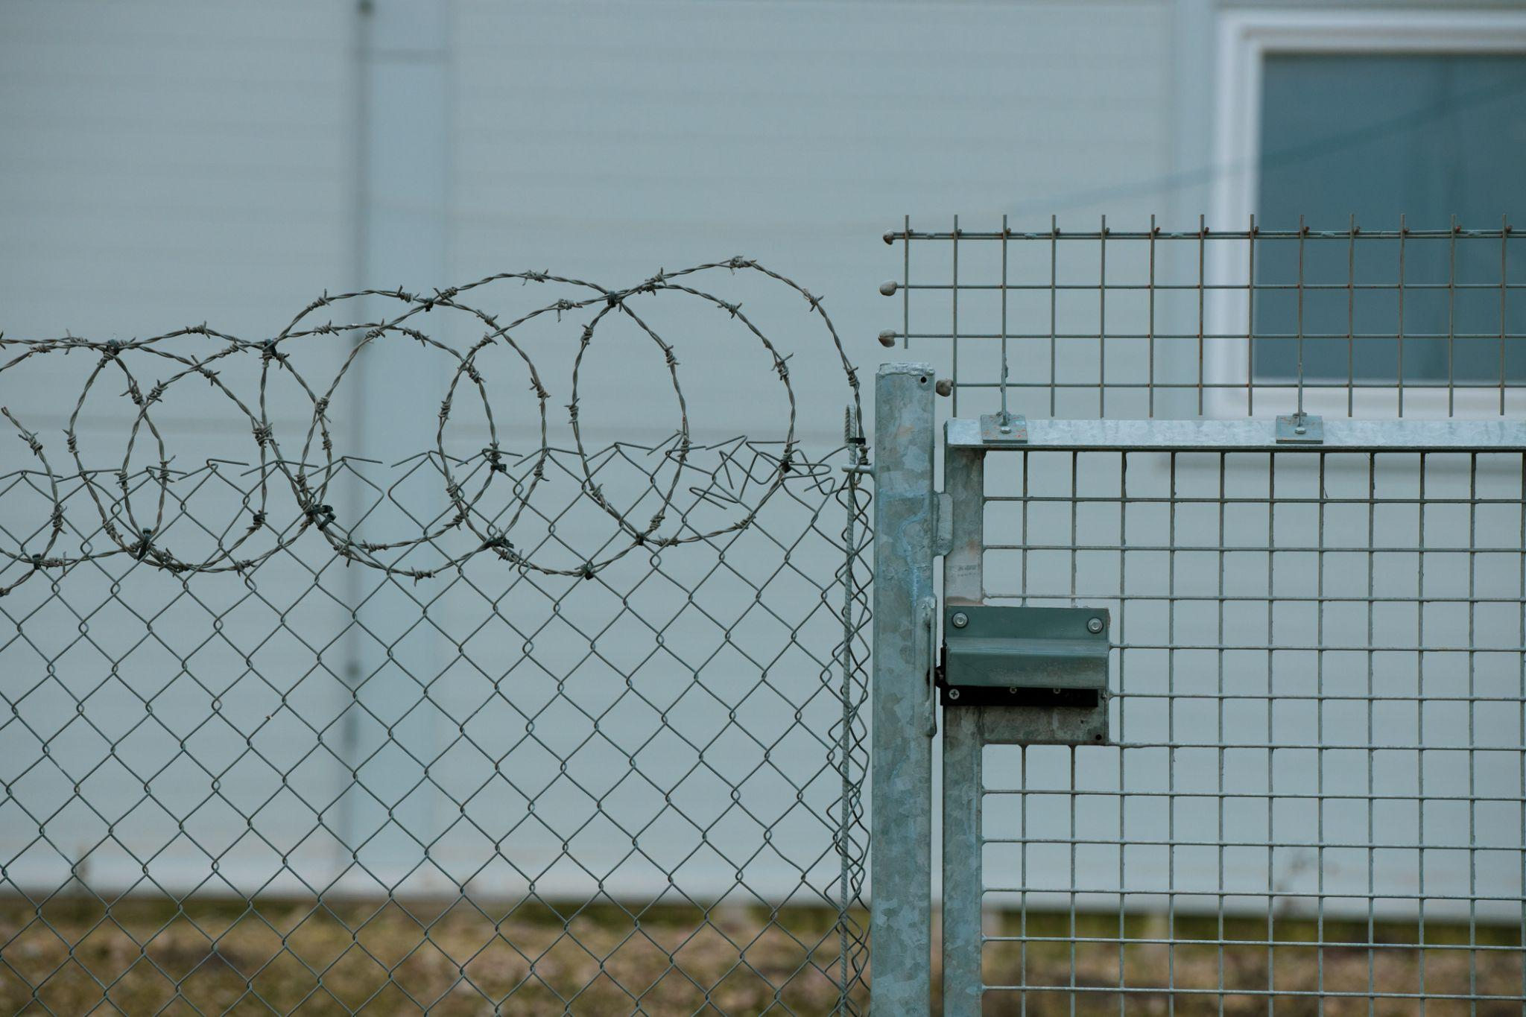
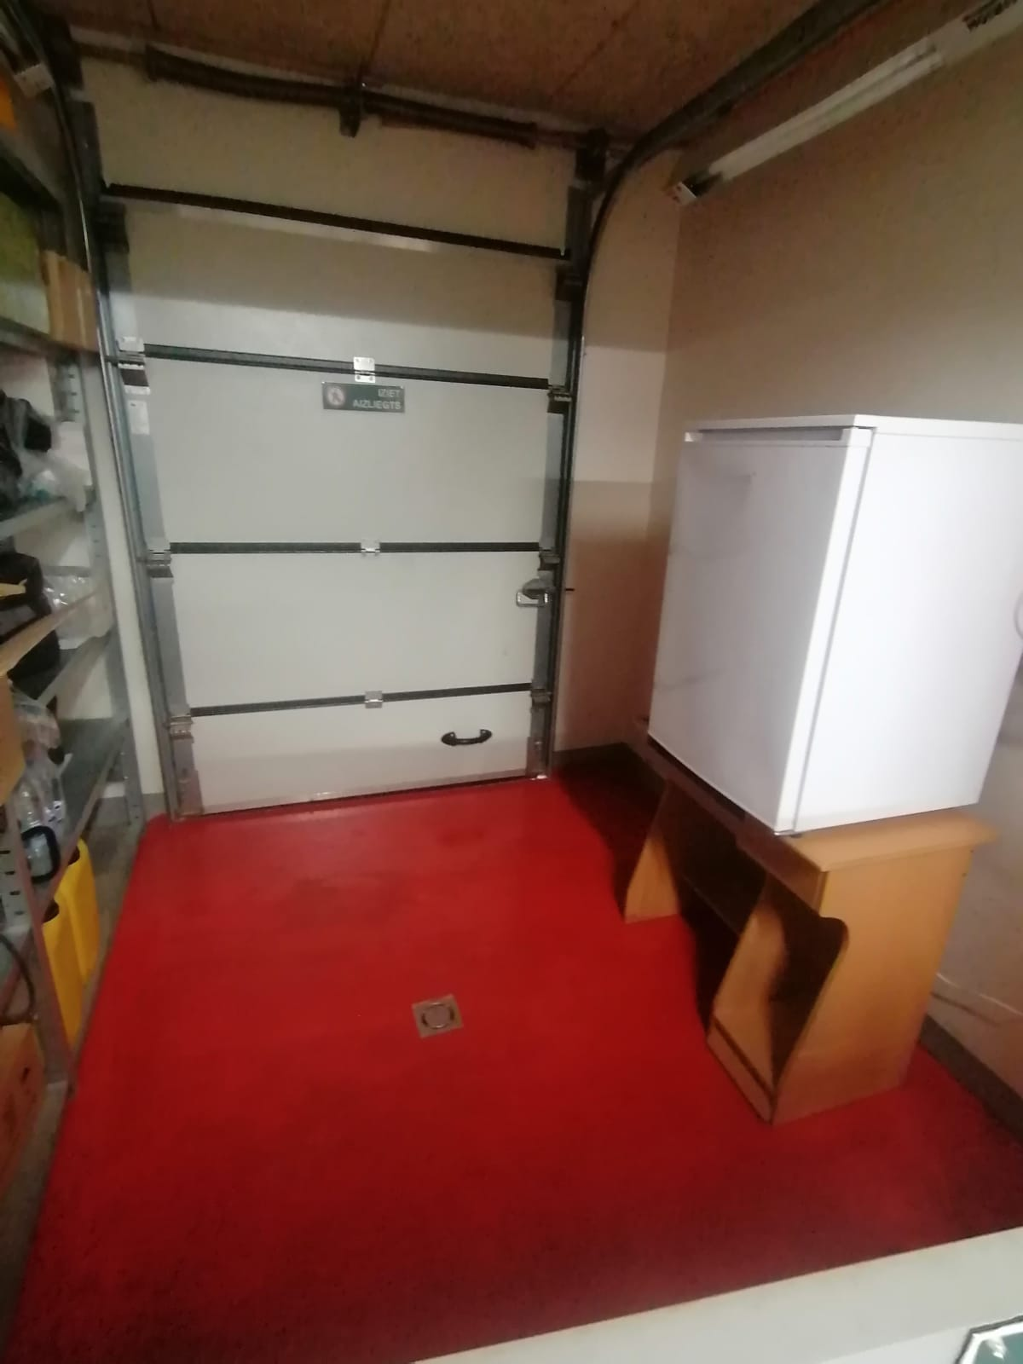
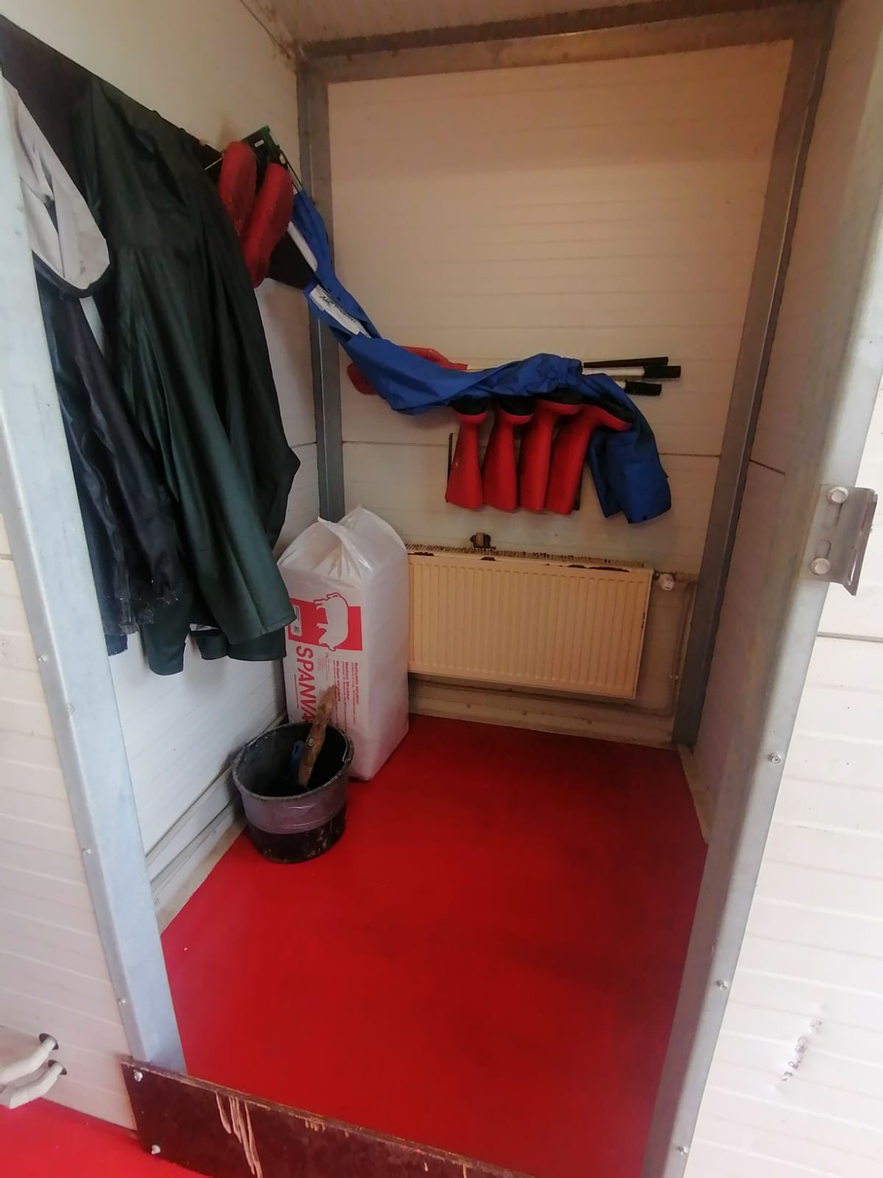
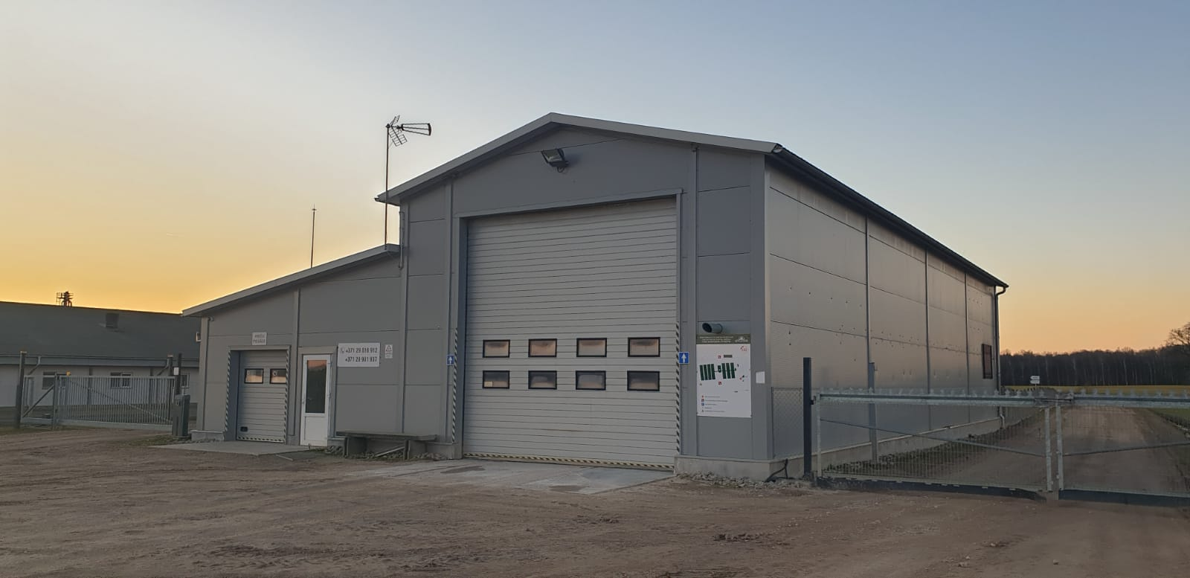
Biodrošības līmenis - augsts
Biodrošības plāni, procedūras, apmācība, procesu rutīnas nodrošināšana, kontrole un aktualizācija
Ārējā
Teritorija
Iekļūšana novietnēs
Biomāja
Transportu plūsma
Sarkanās preču zonas
Rampu princips
Iekšējā
Princips - pilns, tukšs
mazgāšana un dezinficēšana
Dzīvnieku plūsma
Iekšējā tīrība un higiēna

Slide 11
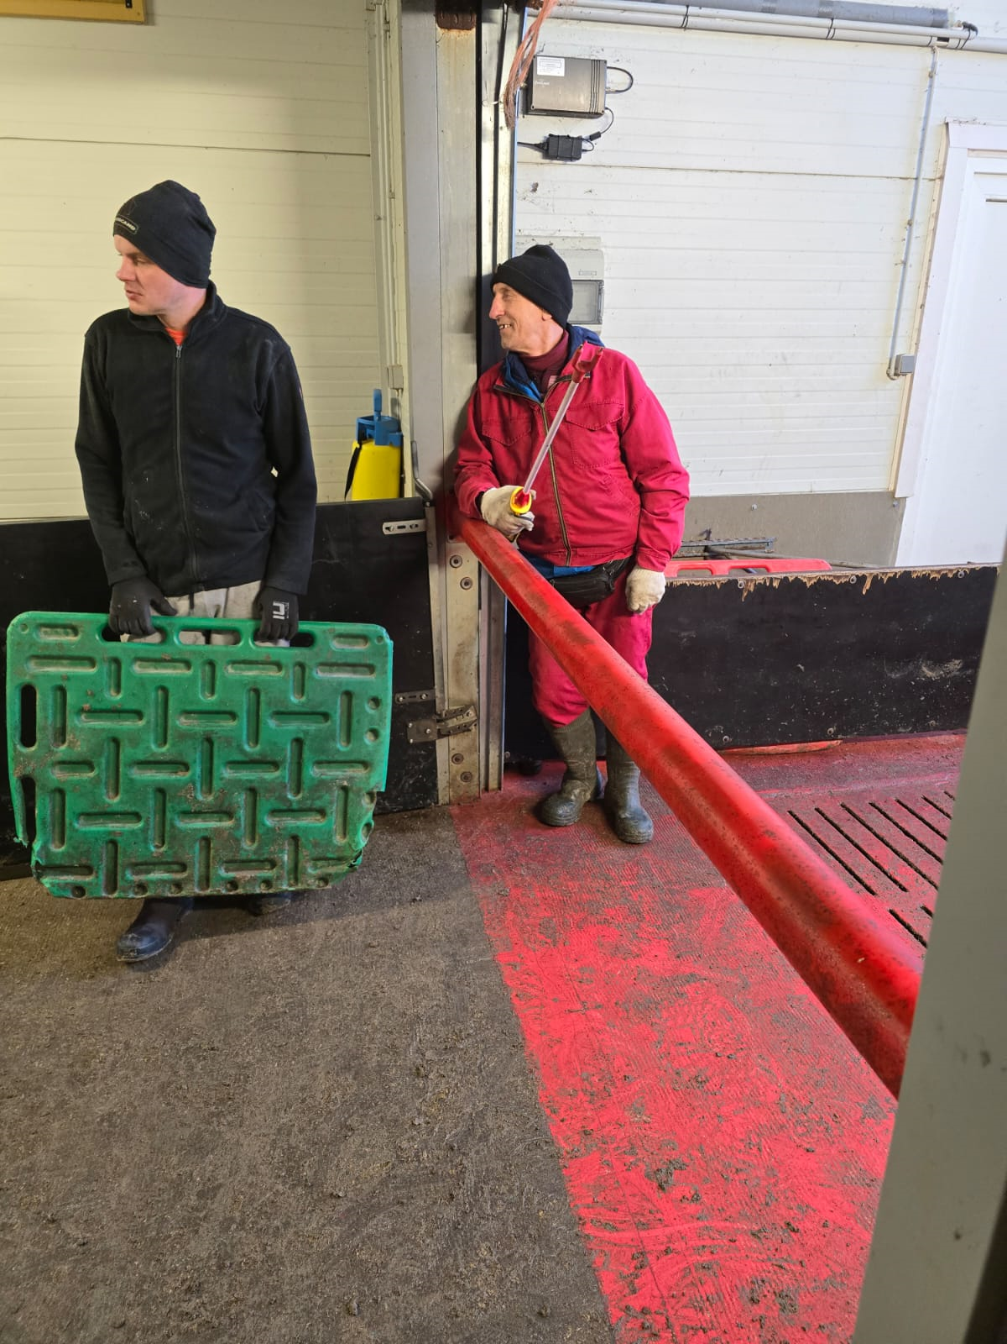
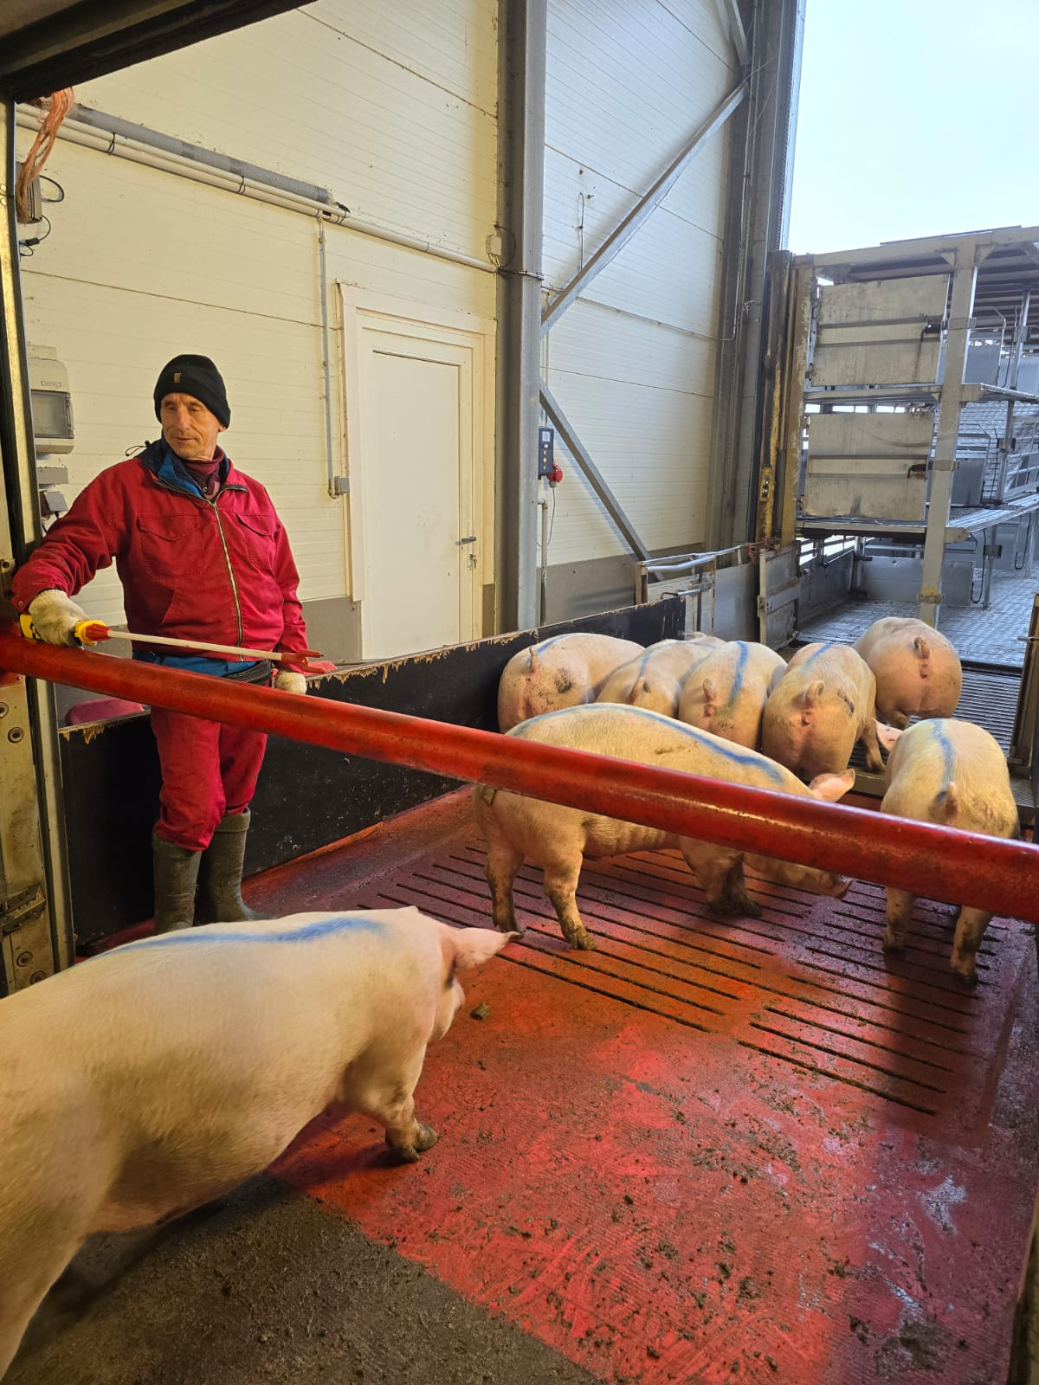
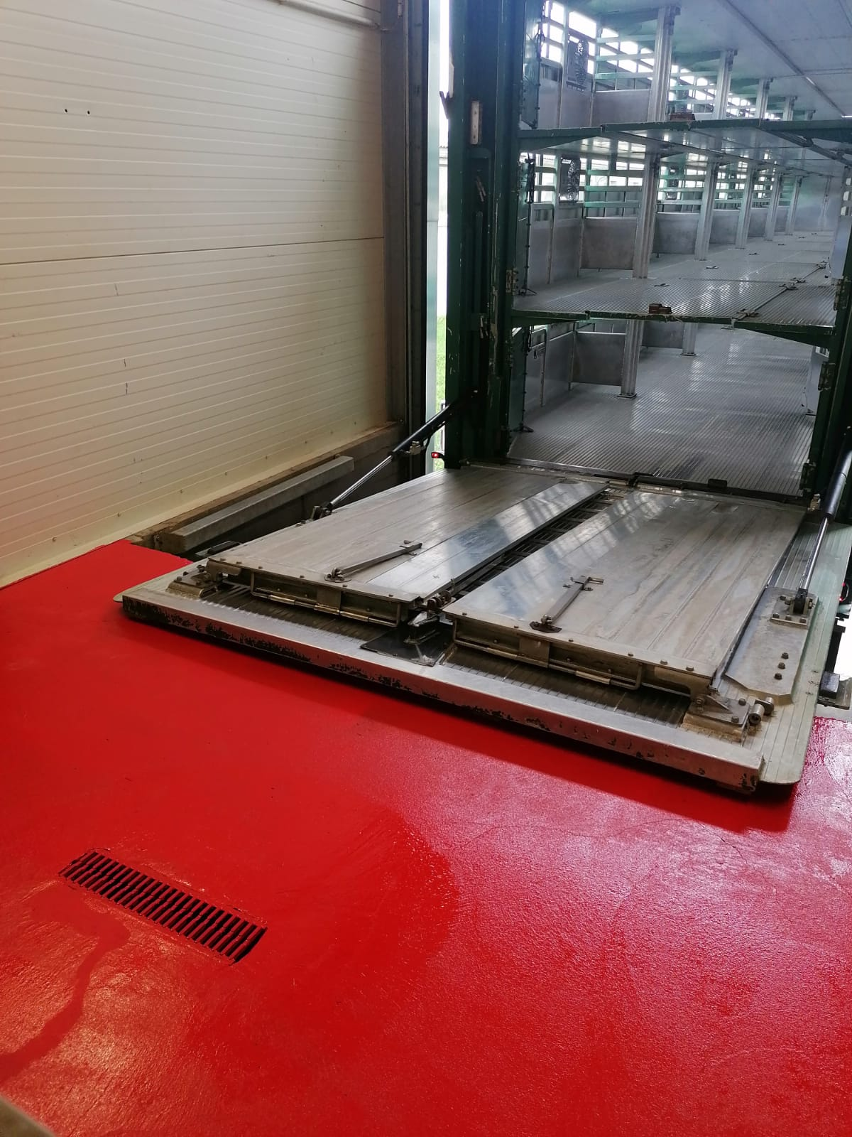
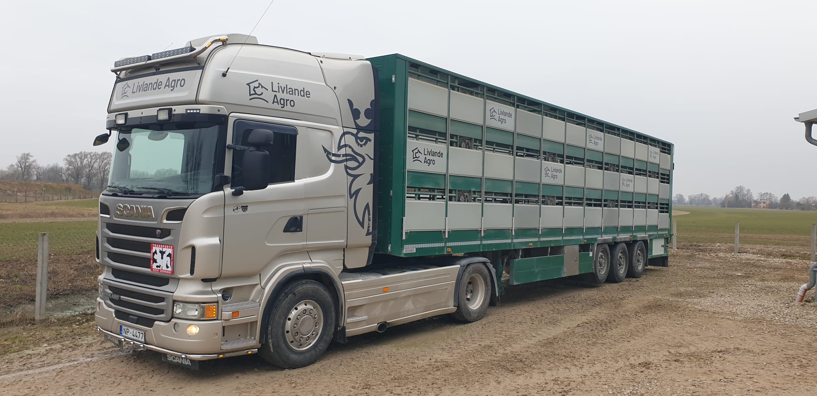
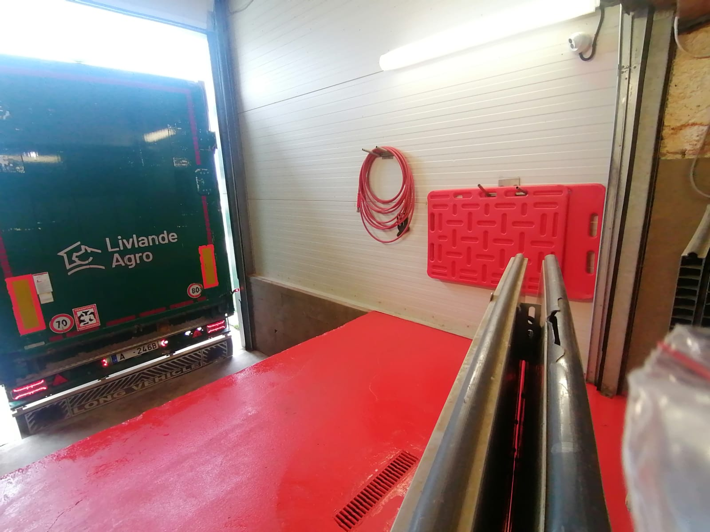
Transports
PVD izsniegta dzīvnieku pārvadātāja atļauja TIPS1
Autotransporta Direkcijas izsniegts sertifikāts kravas pašpārvadājumiem
Uzņēmumam savs autotransporta vadītājs
Savs vilcējs un dzīvnieku pārvadāšanas piekabes
Apstiprināta darba kārtība dzīvnieku pārvietošanai no novietnes uz novietni
Apstiprinātas procedūras autotransporta dezinfekcijai un rampu principa ievērošanai

Slide 12
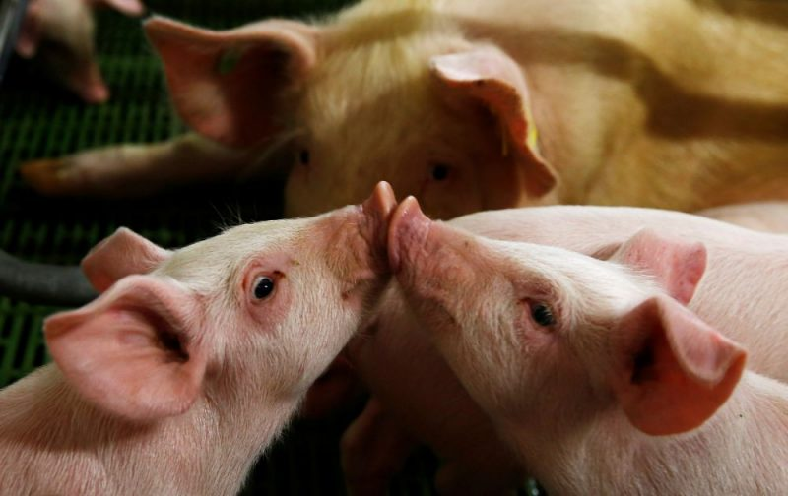
Ganāmpulka veselības statuss
Dzīvnieku ganāmpulka veselības uzraudzība notiek saskaņā ar LV ZEMKOPĪBAS MINISTRIJAS PĀRTIKAS UN VETERINĀRĀ DIENESTA DZĪVNIEKU INFEKCIJAS SLIMĪBU VALSTS UZRAUDZĪBAS PLĀNU.
1. Brucelozes slimības oficiāli brīva ganāmpulka statuss-piešķirts 27.06.2014.
2. Aujeski slimības brīva ganāmpulka statuss-piešķirts 11.11.2021.
3. Ganāmpulkā, saskaņā ar plānu ,veicot diagnostiskos izmeklējumus, notiek sekojošu infekcijas slimību uzraudzība:
Āfrikas cūku mēra pasīvā uzraudzība;
Klasiskais cūku mēris-izmeklējumi negatīvi;
CRRS-izmeklējumi negatīvi;
Bruceloze- statusa saglabāšanai;
Aujeski slimība- statusa saglabāšanai.
TBC

Slide 13
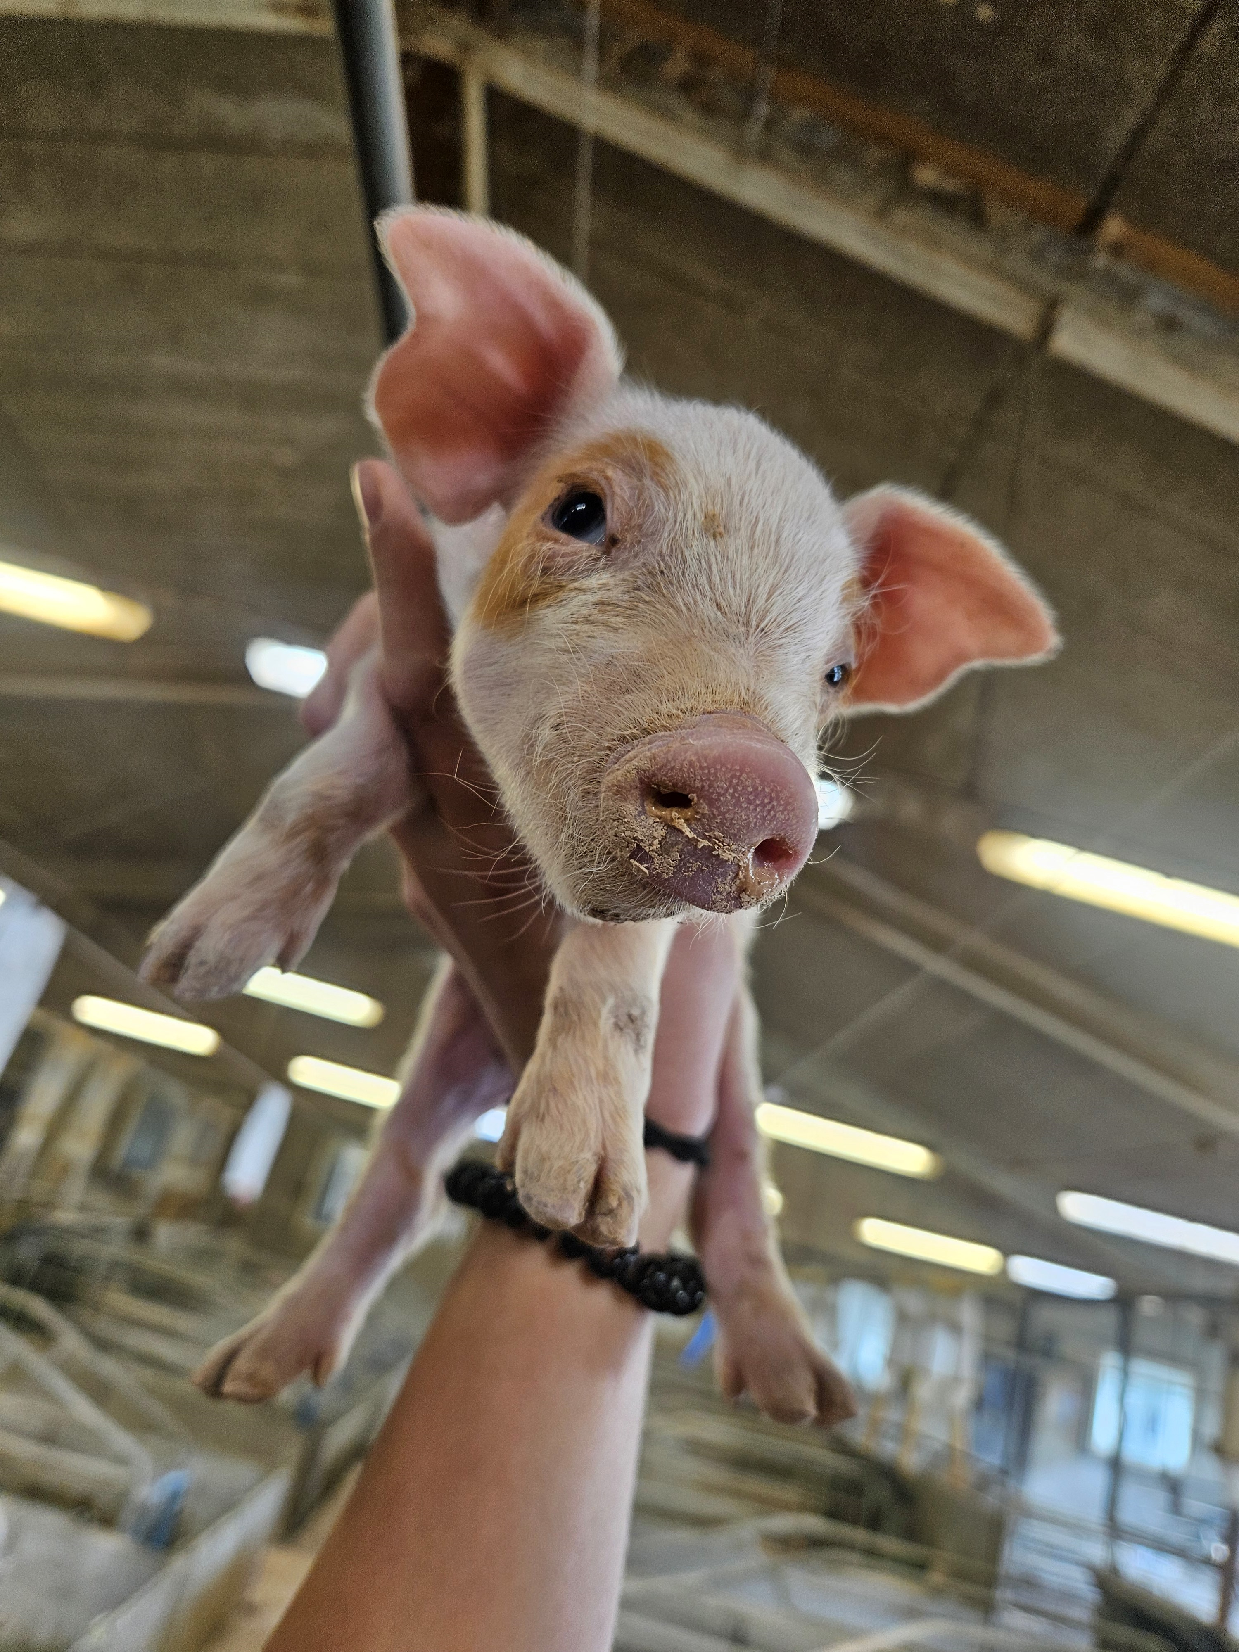
4. Ganāmpulks ir specifisko patogēnu brīvs:
CRRS
Mycoplasma spp.;
Actinobacillus pleuropneumoniae;
Chlamydophila abortus,
Patogēnās mikrofloras esamība un parazītu iznvāzija – laboratoriskajos izmeklējumos kontrolēta.

Slide 14
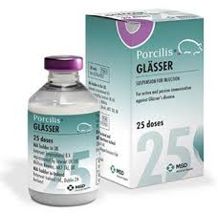
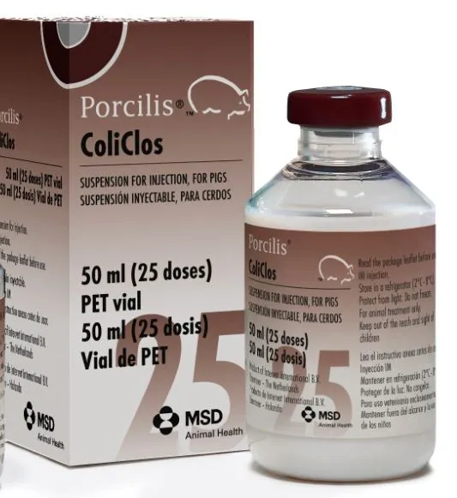
Vakcināciju protokols
Pamatganāmpulka dzīvnieku profilaktiskās vakcinācijas pret sekojošām slimībām:
Cūku sarkanguļu;
Cūku parvovirusālo infekciju;
Cūku cirkovīrusu infekciju;
Leptospirozi;
Cūku gripu;
Haemophilus parasuis infekciju;
Kolibacilozi, nekrotisko enterītu un enterotoksēmiju.
Nobarojamo cūku ganāmpulkam vakcinācijas netiek veiktas.

Slide 15
Sadarbības partneri
Notes:
Grow Energy, Cūku Ciltsdarba Centrs, Rivona un mazie gaļas pārstrādes uzņēmumi

Slide 16
SADARBĪBU ASPEKTI
Valsts pilnvarots sertificēts veterinārārsts
Uzņēmuma īpašnieka pilnvarojums
Slimību kontrole, uzraudzība
pretepizotisko pasākumu plāna izpilde,
nepieciešamās dokumentācijas,
uzskaites,
atskaišu iesniegšana,
Saistošo atļauju kārtošana,
pārbaužu nodrošināšana,
dzīvnieku eksportu nodrošināšana-dokumentācija.

Slide 17
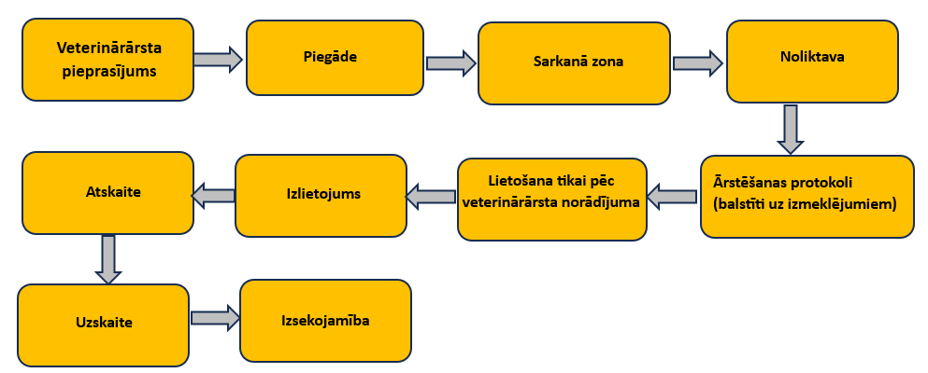
Medikamentu aprite un pielietojums
Uzņēmumam ir PVD izsniegta medikamentu iegādes atļauja
Aprite, atbilstoši likumdošanai
Antibiotiku patēriņa nosūtīšana uz Dāniju, rezultātu izvērtēšana.
Uzņēmuma nodrošināta un finansēta medikamentu noliktavas programma.

Slide 18
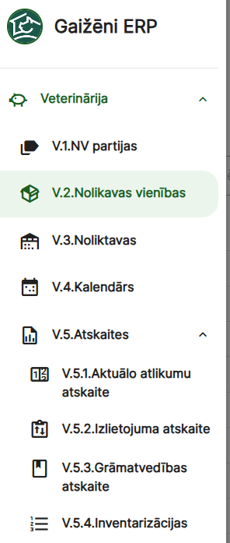
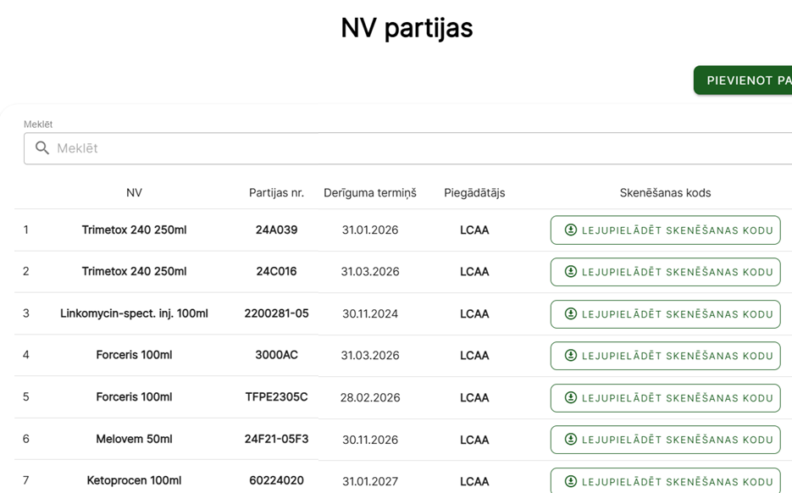

Slide 19
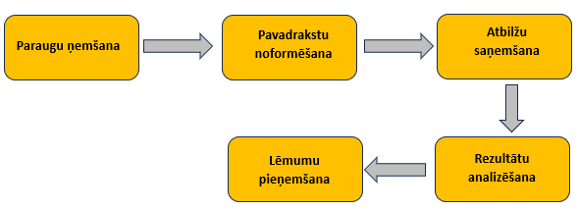
Uzņēmuma īpašnieka pilnvarojums līgumu slēgšanai par nepieciešamo izmeklējumu veikšanu

Slide 20
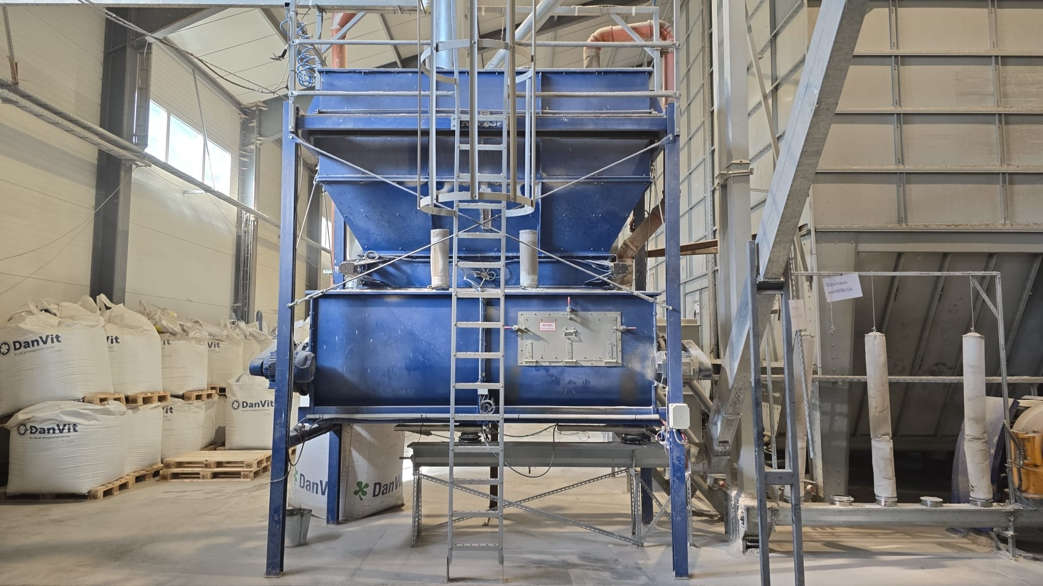
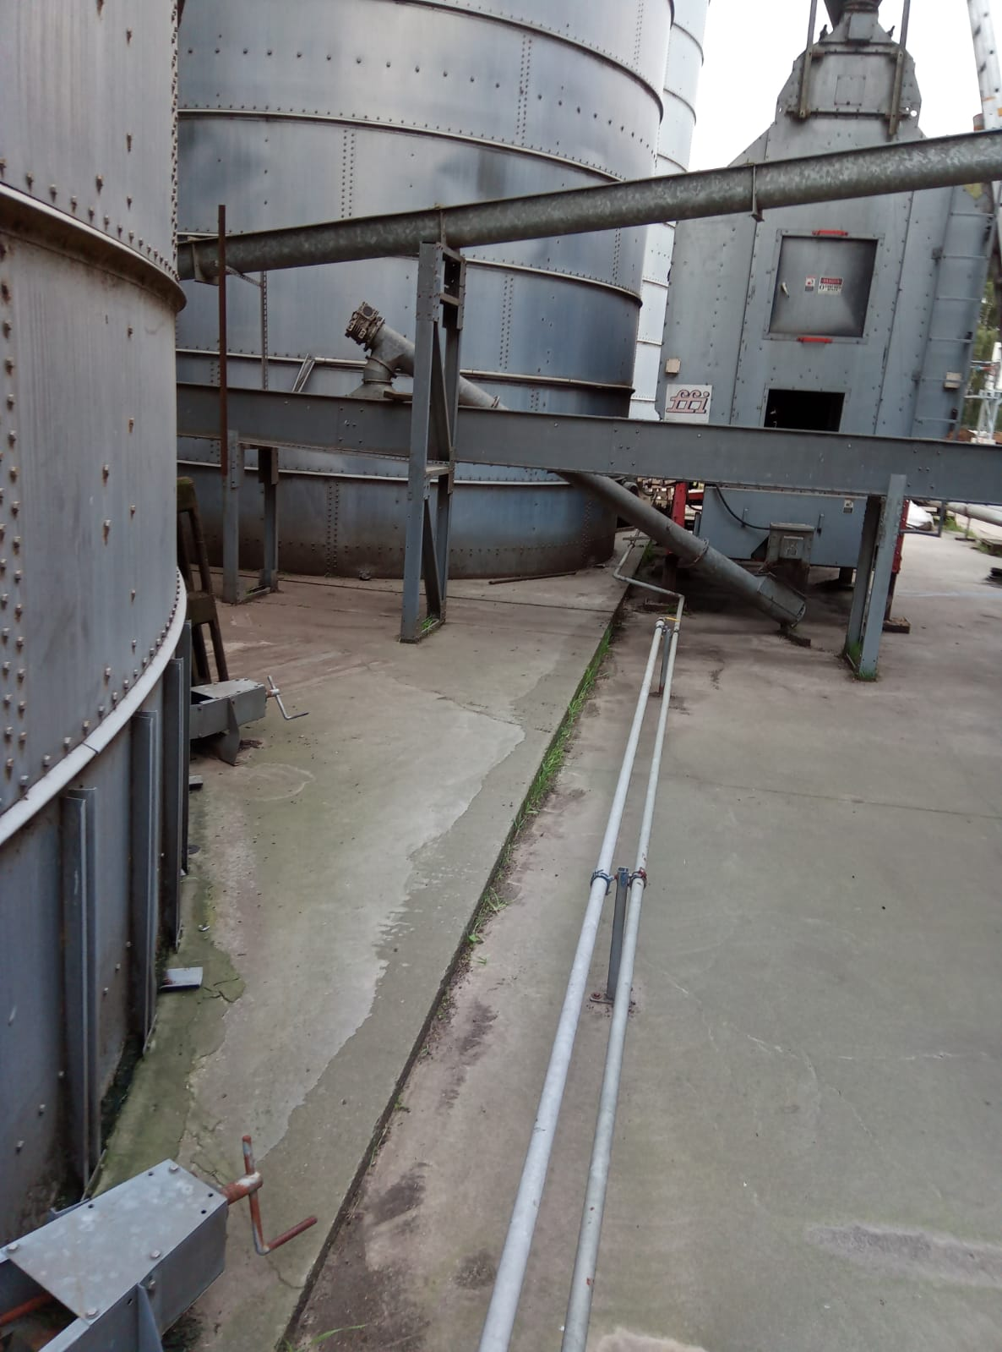
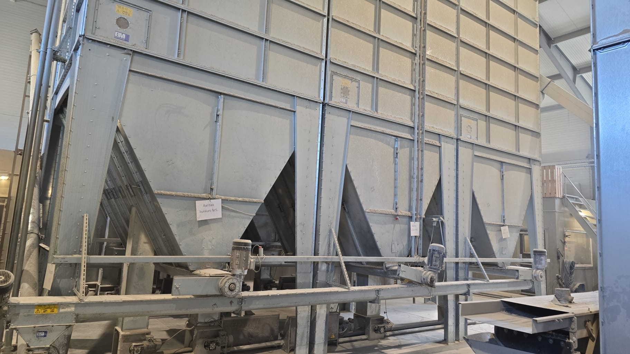
Barības ražošana
PVD izsniegta dzīvnieku barības aprites uzņēmuma reģistrācijas apliecība
Barības ražošanas rokasgrāmata
Barības un ūdens kvalitātes paškontroles plāni
Paraugu ņemšana un izvērtēšana

Slide 21
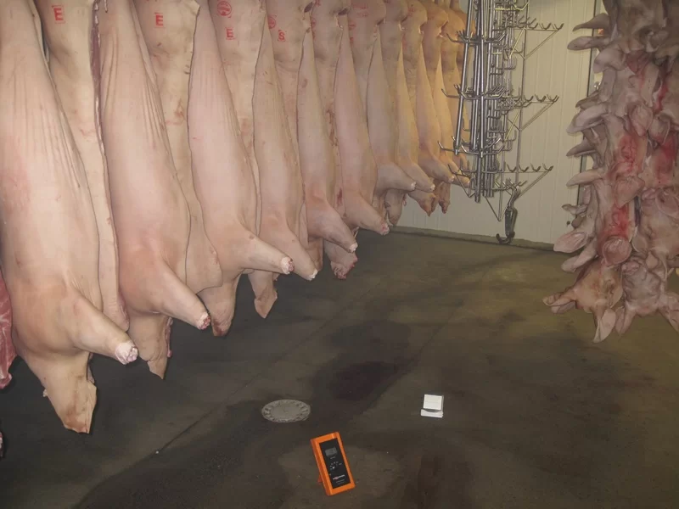
Sadarbība ar kautuvēm
Nepieciešamās dokumentācijas nodrošināšana,
Sadarbība ar Valsts pilnvarotajiem ekspertiem kautuvēs-atgriezeniskā informācijas aprite.
Problēmu un pretenziju risināšana

Slide 22
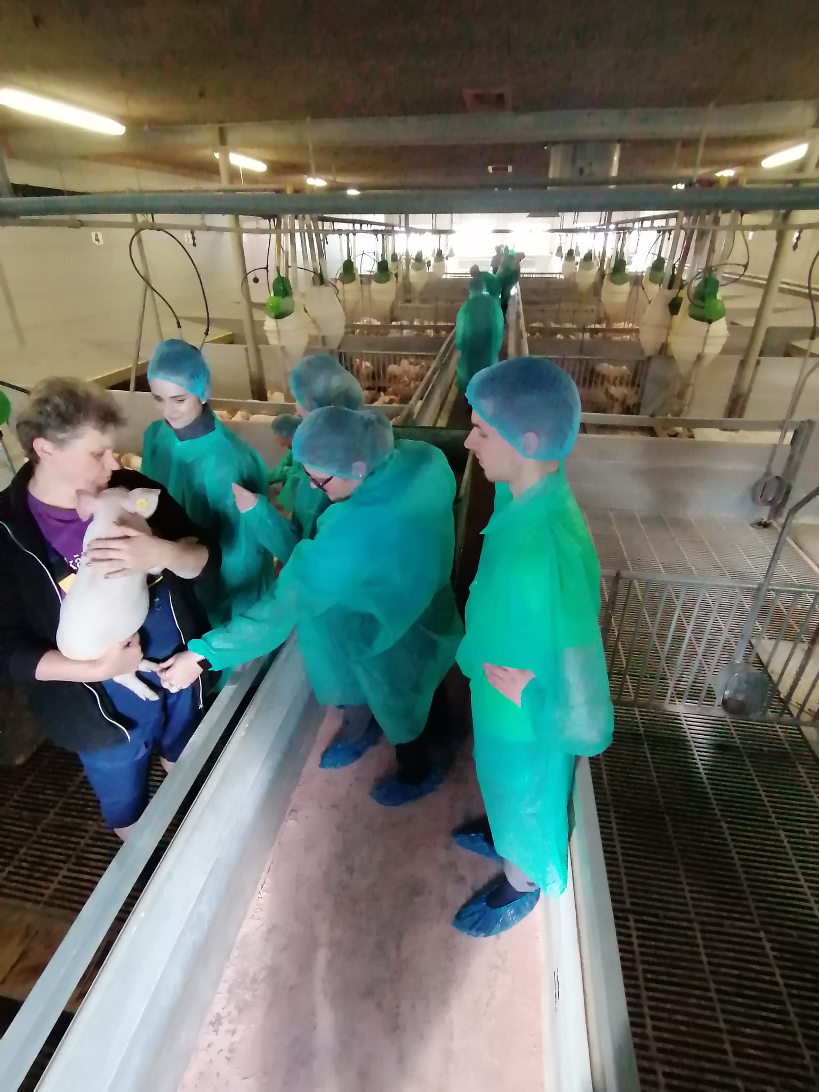
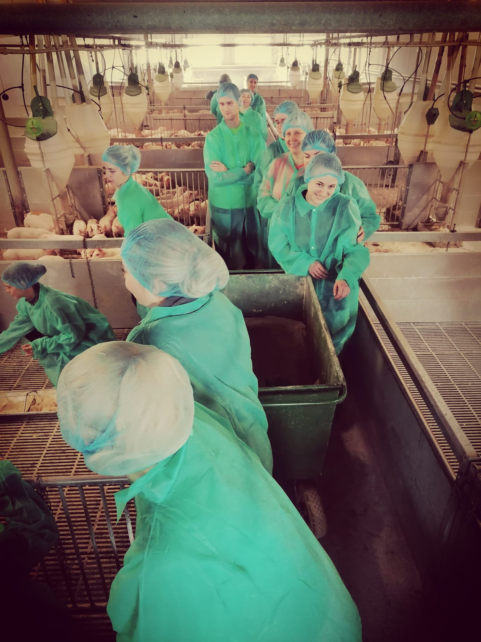
Attīstība un skats nākotnē
Jauno speciālistu apmācība - sadarbība ar LBTU
Mācību līdzfinansējums

Slide 23
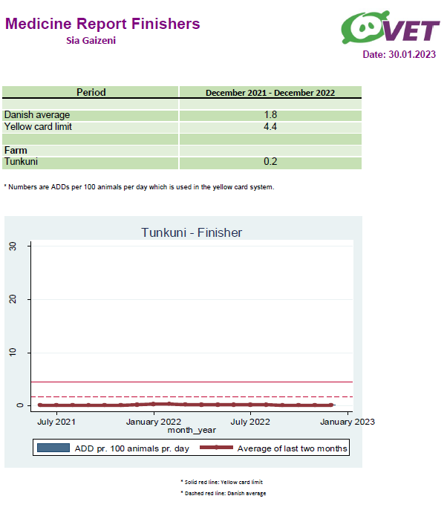
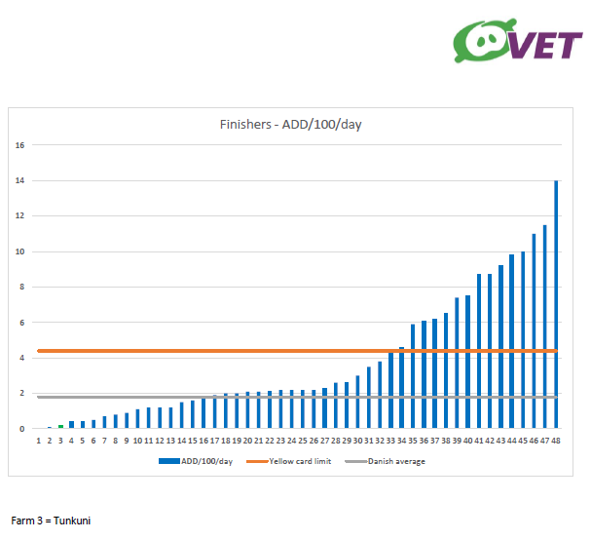
Ieskats - antibiotiku vidējais patēriņš 2022.gads – nobarojamās cūkas

Slide 24
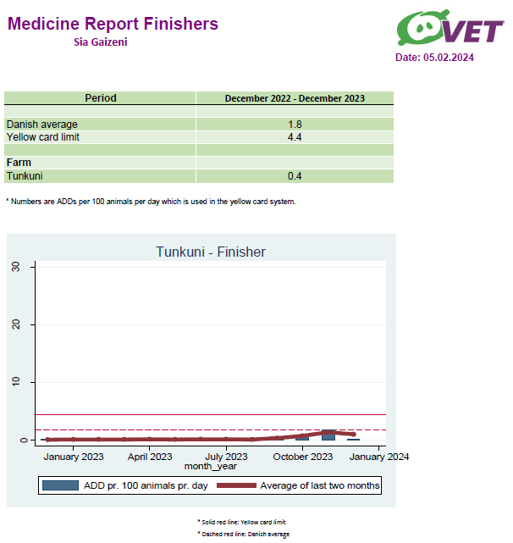
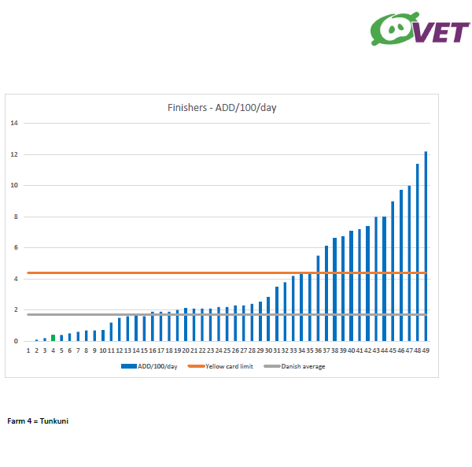
Antibiotiku vidējais patēriņš 2023.gads – nobarojamās cūkas

Slide 25
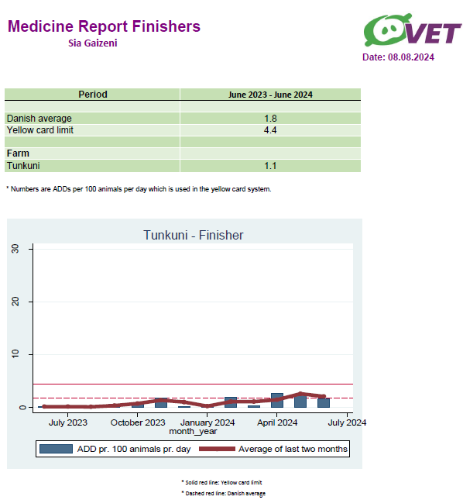
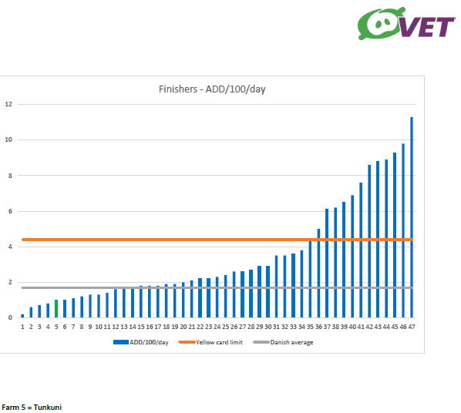
Antibiotiku vidējais patēriņš 2024.gads – nobarojamās cūkas

Slide 26
Secinājumi
Ceļš uz antibiotiku brīvu cūkkopību un antimikrobiālās rezistences mazināšanu ejams īpašnieku un veterinārārstu ciešā sadarbībā, kas balstīta uz:
Abpusēju profesionalitāti, uzticēšanos, atbildības uzņemšanos un godīgumu.

Slide 27
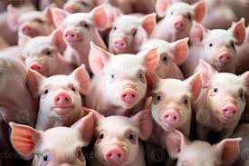
Paldies par uzmanību!

